Slide 1

فتومنتاژ
عنوان درس:عکاسی تخصصی
جلسه اول
نام استاد: خانم سیمین آقاخانی نژاد

Slide 2
فتومنتاژ چیست؟
فتومونتاژ (به فرانسوی: photomontage نوعی تکه چسبانی با عکس است. گاه، عکس‌های مختلف را چنان دقیق به هم مربوط می‌کنند که گویی عکسی بطور عادی با دوربین گرفته شده‌است. گاهی از عکس ترکیبی نیز عکاسی می‌شود تا عکس نهایی یکدستی حاصل آید. تکنیک مشابهی نیز در نرم‌افزارهای ویرایش عکس بکارگرفته می‌شود.
طی قرن بیستم، فتومونتاژ نقش مهمی در هنرهای زیبا و هنرهای تجاری بر عهده داشت. ترکیب برش تصاویر و کنار هم گذاشتن آنها، در مدت زمان کمی که از اختراع عکاسی می گذشت، در 1830م. می‌توانست به دست یک گرافیست حرفه‌ای یا آماتور انجام شود. اما قرن گذشته با کنار هم نهادن خلاقانه تصاویر، اهمیت عکس‌های تکه تکه شده را نشان داد، که به استفاده عمودی این تکنیک منجر شد.
نخستین نمونه های چاپی به صورت فتومنتاژ توسط اسکار جی ریلندر به وجود آمد. موضوع این تصاویر برگرفته از کتابهای دینی، ادبیات و نقاشی بود. پس از آن نقاشان دادائیست دریافتند که تصاویر عکاسی قابل دستکاری هستند. آنها دریافتند که ترکیب دو یا چند عکس، میتواند واقعیت جدیدی بیافریند.
سپس فتومنتاژ با جنبش سوریالیسم همراه شد و تصاویری بر گرفته از خواب و رویا را خلق کردند. در این بین جری اولسمن بیشترین استفاده از فتومنتاژ را برای خلق تصاویر خود بهره برد.

Slide 3
جری اولسمن (JRRRY UELSMANN)
1934/11/06
جری اولسمن در 11 ژوئن در شهر دیترویت، میشیگان متولد شد. او پسر دوم یک فروشنده خواربار بود و در نوجوانی و سالهای مدرسه شاگرد زرنگی نبود. در طول دوران تحصیل در دبیرستان به عکاسی علاقمند شد. جری اولسمن معتقد بود که با استفاده از دوربین می تواند در محیط بیرون از کالبدش زندگی کند.
با اینکه از نظر درسی رتبه خوبی نداشت اما توانست به زودی چند پروژه عکاسی برای خود دست و پا کند. سرانجام توانست در سال 1953 به موسسه فن آوری راچستر راه یابد و مدرک BFA را از این موسسه و مدرک MFA را از دانشگاه ایندیانا به دست آورد. بزرگ ترین و تاثیرگذارترین راهنمایی ها از سوی مینور وایت و رالف هاترسلی به او ارائه شدند که در بروز خلاقیت های او نقش بسزایی داشتند.
همانطور که اولسمن می گوید بزرگترین درسی که از وایت آموخت این بود که دوربین او نه تنها قابلیت ثبت تصاویر را دارد بلکه می تواند از سوژه اصلی فراتر رفته و مفهومی را در بر داشته باشد. وایت به عنوان آموزگار بیشتر از اینکه به آموزش تکنیکهای استفاده از دوربین و لنز اهمیت دهد، به این مساله توجه داشت که چگونه آنچه دیده می شود ، ارائه گردد.
او در سال 1961 برای تدریس به دانشگاه فلوریدا رفت و در سال 1962 به کمک او انجمن آموزش عکاسان راه اندازی شد و او در اولین کنفرانس مقاله ای را تحت عنوان ” ارتباط درونی تصویر و تکنیک” ارائه کرد.
اولسمن استاد خلق تصاویر ترکیبی با استفاده از چند نگاتیو است. او با استفاده از چند دستگاه بزرگ کننده، تصاویر نهایی خود را به وجود می آورد.

Slide 4
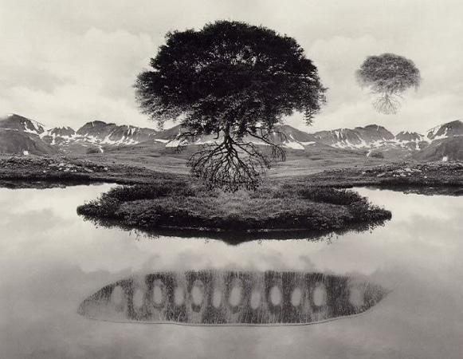
او معتقد بود که تصویر نهایی حتما نباید از یک نگاتیو باشد. امروزه، با ظهور دوربین های دیجیتال و فتوشاپ، عکاسان می توانند تصاویری شبیه به عکس های اولسمن خلق کنند. با این تفاوت که اولسمن از ابزارهای جادویی آنولوگ استفاده می کرد. او غالباً در تاریکخانه کار میکرد، و گاهی اوقات از سه تا ده بزرگ کننده استفاده می کرد تا تاثیر دلخواه خود را بگذارد. بطور کلی عکس وسیله ای برای ثبت لحظات تلقی میشود ولی اولسمن جزء اولین کسانی است که این تصور محبوب در جامعه را از بین برد.
در سال 1985 اولسمن با انتشار کتاب خود ” فرایند و درک ” فریم به فریم نشان داد که چگونه نگاتیو ها را با هم ترکیب می کرد تا تصویر نهایی ایجاد گردد او غالباً بدون ترکیب بندی خاصی در ذهن، تصاویر خود را می گرفت و مجموعه گسترده ای از نگاتیو در اختیار داشت .

Slide 5
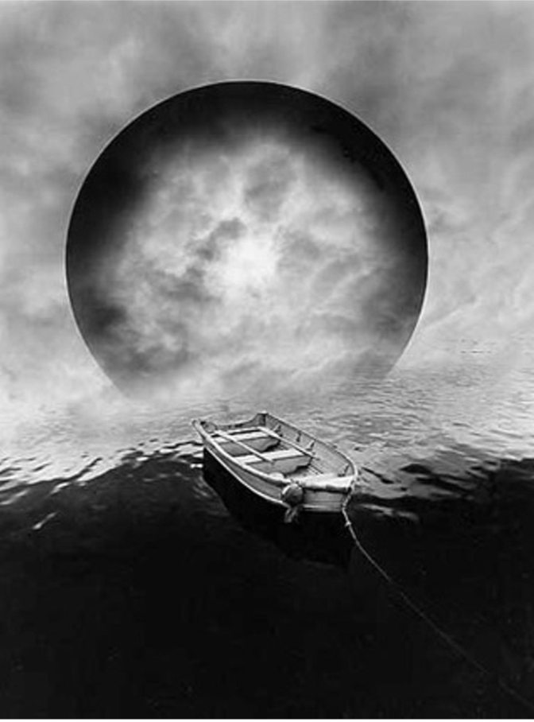
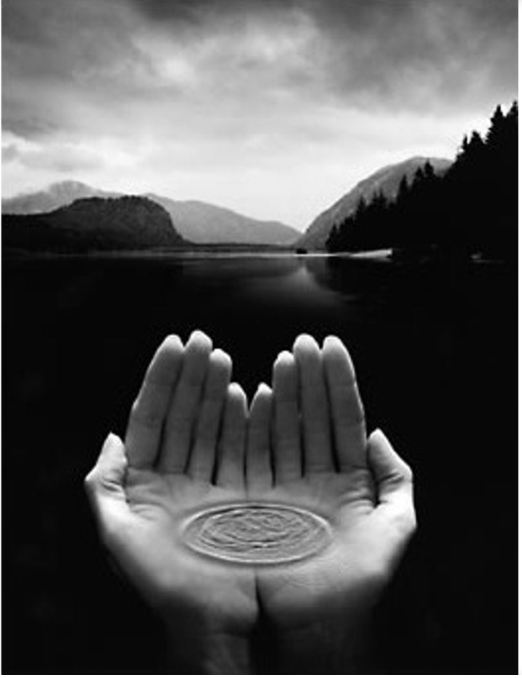
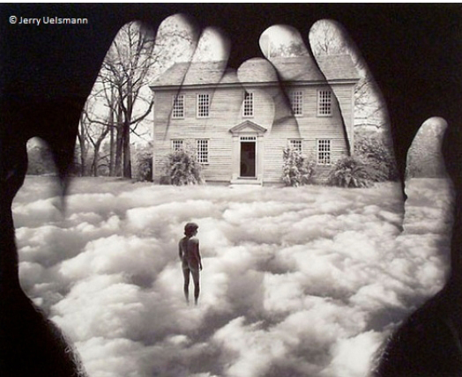

Slide 6
تمرین عکاسی
دانشجویان عزیز
شما باید با توجه به تکنیک فتومنتاژ که تارخچه و معروفترین استاد این تکنیک معرفی شد، دو پروژه انجام دهید.حتما با عکسهای که شما تهیه کردین و نرم افراز فتوشاپ
1-موضوع آزاد (کار فتومنتاژبا توجه با عکسهای که دارید یا با توجه به نیازتون عکس دوباره تهیه کنید)
2- طراحی جلد کتاب شعر با موضوع (اسم کتاب رویای خیال)

